Slide 1
9.1.3 作轴对称图形（第二课时）
年 级：七年级 学 科：数学（华东师大版）
主讲人：孙 浩 学 校：海口市第一中学
Notes:
页面统一为16:9宽幅画面比例尺寸；PPT统一格式为PPT或PPTX。
中文：
1. 课名：微软雅黑48号字；
2.（第一课时）：微软雅黑32号字；
3.学校名称：请填写全称；
4.学科、年级、主讲人、学校：华文楷体28号字（具体根据文字量可适当调整）。
英文
1.课名：字体以Times New Roman为主，字号一般使用32—36号，特别强调可以用40号；
2.（Period 1）：字体使用Arial，字号为28；
3.正文一般用24—28号，特别强调可用32号。
注意标点的规范（例如：中文省略号为……，可用Shift+数字键6打出中文省略号，英文省略号为…）

Slide 2
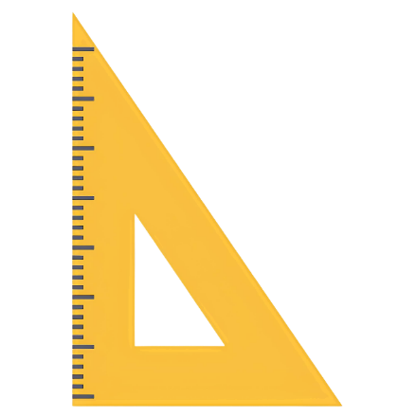
一、温故知新
问题 1 通过前面的学习，我们是如何作一个点关于
已知直线的对称点的？
作法1 :
（1）如图1.1，过点 A 画直线 l 的垂线
垂足为 O ；
A
O
l
（2）在垂线上截取 OA′ ＝ OA .
A′
则点 A′ 就是点 A 关于直线 l 的对称点．
图1.1

Slide 3
一、温故知新
作法2：如图1.2 .
（1）以点 A为圆心、适当长（大于点 A 到直线 l 的距离）为半径作弧，交直线 l 于 M、N 两点.
A
o
（2）分别以点 M、N 为圆心，相同长（大于线段MN 长的一半）为半径作弧，两弧相交于点 P ，作直线 AP ，交直线 l 于点 O .
M
N
l
A′
（3）以点 O 为圆心、AO长为半径作弧，交直线AP 于点 A′ .
P
图1.2
则点 A′ 就是点 A关于直线 l 的对称点．
Notes:
作法2--尺规作图；作法2:（尺规作图）
（1）如图1.2，以点A为圆心、适当长（大于点A到
直线l的距离）为半径作弧，交直线l于M、N两点；
（2）分别以点M、N为圆心，相同长（大于
线段MN长的一半）为半径作弧，两弧相交于点P；
作直线AP，交直线AB于点O；
（3）以点为圆心，长为半径交直线CP于点A′ ，
则点A′ 就是点A关于直线l的对称点．
大家注意作图规范性（如弧线标注、垂足，实线虚线的使用等）. （下一张)

Slide 4
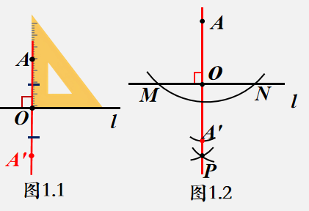
一、温故知新
原理：轴对称的性质
对称轴所在直线是对称点连线的垂直平分线.
两种作法依据的原理是什么？
研究路径：
遵循几何研究的基本逻辑——
从单一几何元素到复合图形，逐步探索.
研究了作 “点” 的轴对称作法后，我们将研究哪些数学对象的轴对称呢？

Slide 5

二、探究新知
问题 2 如图2.1，己知线段 AB，点 B 在直线 l 上，
你能作出 AB 关于直线 l 的对称线段吗？
l
分析
对端点的分析
A
A′
对端点的分析
点动成线，只要抓住线段的两个端点，分别作这两个端点关于直线 l 的对称点，连结即可.
对点 B 的处理
则线段 A′B′ 就是
所求作的线段.
对点 B 的处理
点 B 在对称轴上，其对称点是它自身，只需作点 A 关于直线 l 的对称点，连结这两个对称点即得对称线段.
(B′)
B
图2.1

Slide 6
二、探究新知
追问2-1 若改变对称轴的位置，线段 AB 的两个端点与对称轴 l
可能出现几种位置关系？又如何作其对称线段？
情形1：线段仅一端点在对称轴上（如图2.1）.
情形3：线段两端点在对称轴同侧（如图2.3）.
情形2：线段两端点均在对称轴上（如图2.2）.
情形4：线段两端点在对称轴异侧（如图2.4）.
l
l
l
l
A
A′
A
A
A
B
(B′)
B
B
B
图2.1
图2.2
图2.3
图2.4

Slide 7
二、探究新知
追问2-1 改变对称轴的位置，线段 AB 的两个端点与对称轴 l 可能出现哪些位置关系？
又如何作其对称线段？
l
l
l
l
A
A′
（A′）
A
A
A
A′
A′
B′
(B′)
B
B
B
（B′）
B′
B
图2.1
图2.2
图2.3
图2.4
Notes:
.

Slide 8
二、探究新知
引申: 如图2.4.1，你能作出直线 AB 关于直线 l 的对称直线吗？
l
A
A′
B′
B
图2.4.1

Slide 9
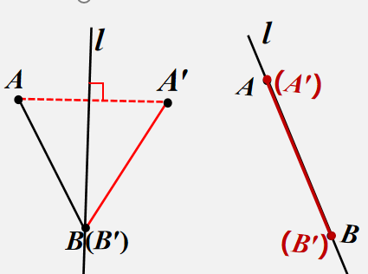
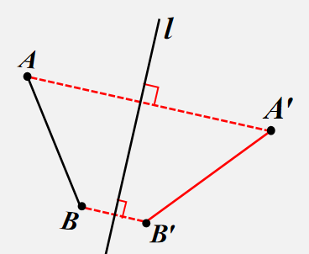
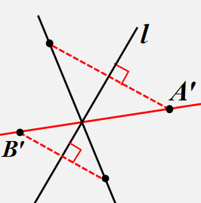
二、探究新知
追问2-2 通过以上的作图过程，你能总结出作线段
关于已知直线的轴对称图形的一般步骤吗？
总结 一般步骤
① 找 端 点：
线段的两个端点；
② 作对称点：
分别作各端点关于对称轴的对称点；
A
③ 连结构形：
连结对称点 .
B

Slide 10
二、探究新知
问题3 如图3.1，已知△ABC和直线 l ，如何作出△ABC 关于直线 l 对称的图形？
A
C
分析
三角形由三边构成三边由顶点确定
作顶点的对称点后连结对称点
B
作法: （1）分别作出点 A、B、C 关于直线 l
的对称点 A₁、B₁ 和 C₁ ；
l
B₁
（2）顺次连结 A₁B₁、B₁C₁ 和 C₁ A₁ .
C₁
则△ A₁B₁ C₁ 就是所求作的△ABC 关于直线 l 对称的三角形.
A₁
图3.1

Slide 11
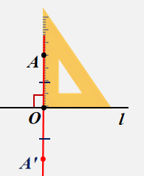
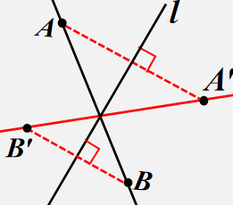
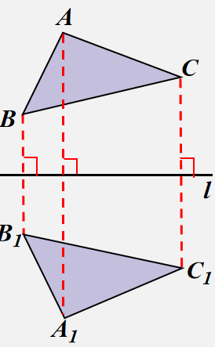
二、探究新知
图3.2
追问3-1 通过前面的探究，你能总结出作简单平面图形
（点、线段、直线、三角形等）关于给定对称轴的对称
图形的一般思路和步骤吗？
思路
转化为点的对称.
步骤
（1）“找” 顶点（或端点等）；
（2）“作” 对称点；
（3）“连” 对称点.

Slide 12


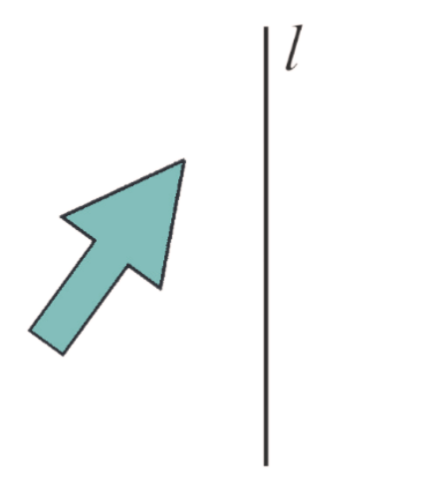
三、当堂练习
1. 将下列图形（图4.1、4.2、4.3）补成关于直线 l 的成轴对称图形.
A
B′
C
A
B
A′
C
B′
B
C′
A′
C′
图4.1
图4.2
图4.3

Slide 13
三、当堂练习
2. 在3×3的正方形格点图中，有格点 △ABC 和 △DEF，且 △ABC 和 △DEF 关于
某直线成轴对称，请在下面的图中，画出这样的 △DEF .
E
D
D
E
F
C
C
C
C
F
(F)
F
(D)
(E)
(D)
(E)
A
B
A
B
A
B
A
B
E
D
F
C
E
C
C
C
D
A
F
B
A
B
A
B
A
B

Slide 14
三、当堂练习
E
D
D
E
F
C
C
C
C
F
(F)
F
(D)
(E)
(D)
(E)
A
B
A
B
A
B
A
B
D
E
此题从已知的角度和前面的题目对比有何不同？
若把这几幅图分类，该如何分类？分几类？
F
C
E
C
D
A
F
B
A
B

Slide 15
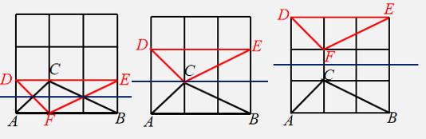
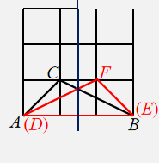
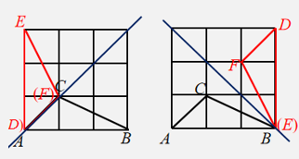
三、当堂练习
第一类：对称轴“水平”
第二类：对称轴“竖直”
第三类：对称轴“倾斜”

Slide 16
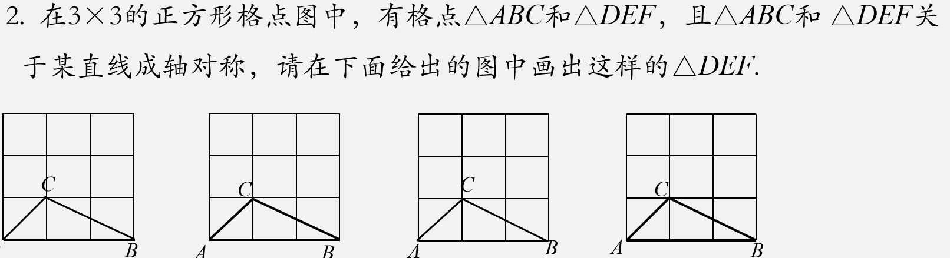
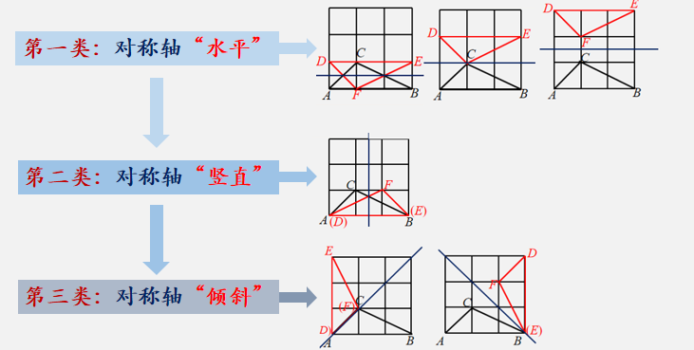
三、当堂练习
你画出了几幅图？
怎么想到的？
怎样才能不重、不漏地画出所有图形？

Slide 17
四、课堂小结
一、知识回顾
作轴
对称
图形
作图原理
对称轴是对称点连线的垂直平分线
作图步骤
“找” 端点、顶点等点
“作” 对称点
“连” 对称点
二、研究路径
点的对称
元素
线的对称
组合
三角形等图形的对称
图形
三、思想方法
转化与化归
分类讨论
从特殊到一般

Slide 18
五、课后作业
（一）基础作业
教科书第128页习题9.1 B组第6题．
（二）拓展作业
请尝试作出一些你喜欢的复杂的轴对称图形．

